Slide 1

路由选择原理

Slide 2
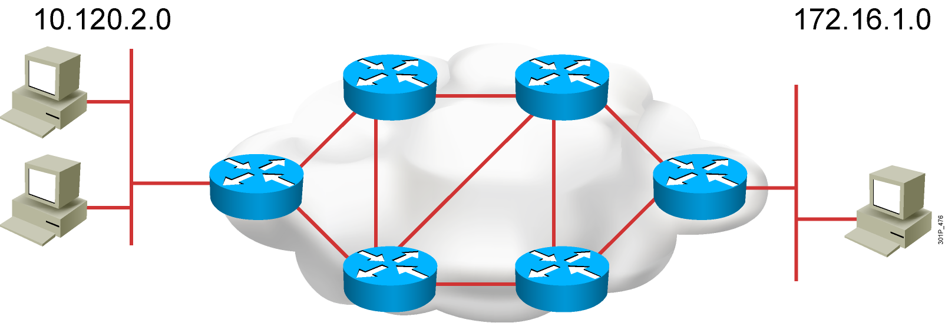
什么是路由？
路由是指导IP报文转发的路径信息。
对于一个路由需要做的事情：
- 路由器知道目标地址
- 路由从哪个路由器、什么样的方式学习到
- 发现到达目标地址的可能的路由
- 选择最佳路径
- 维护路由信息

Slide 3

路由表的形成
路由表
  路由器中维护的路由条目的集合
  路由器根据路由表做路径选择
路由表的形成
  直连网段
    配置IP地址，端口UP状态，形成直连路由
  非直连网段
对于非直连的网段，需要静态路由或动态路由，将网段添加到路由表中
20.0.0.0/8
路由表
网段 | 接口
192.168.1.1/24
f0/1
192.168.1.0/24 f0/0
f0/0
10.0.0.0/8 f0/1
10.1.1.1/8

Slide 4
路由表介绍
建立路由表的三种途径:
  直连路由 –直接连到路由器上的网络
  静态路由 –管理员手工构建路由表
  动态路由 –路由器之间动态学习到的路由表

Slide 5
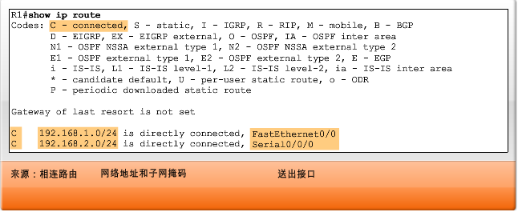
直连网络
Show ip route 用于查看路由表

Slide 6
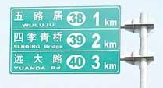
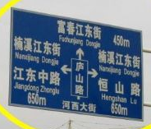


现实中的路由表

Slide 7
静态路由

Slide 8
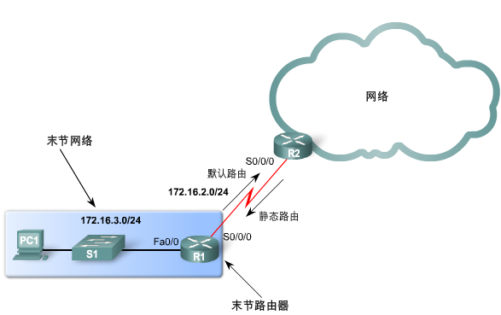
静态路由
何时使用静态路由
  -路由器较少网络
  -网络规模较小

Slide 9
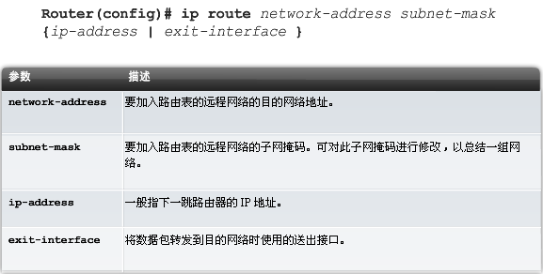
配置静态路由
配置语法：
路由表中的静态路由
  -包含: 网络地址和子网掩码以及路由下一跳IP地址或出接口
  -在路由表中用S标出
  -在静态或动态路由被使用之前，路由表中必须包含与远程网络相关的直连路由

Slide 10
故障排查-路由不可到达
可以用到的命令:
  -Ping– 测试连通性
  -Traceroute– 追踪两段中的每一跳
  -Show IP route– 用于显示路由表
  -Show ip interface brief– 接口消息摘要
  -Show cdp neighbors detail– 用于搜集邻居信息

Slide 11
故障排查-解决路由不可达
合理正确使用工具
  先使用 PING.如果ping 不通可以使用 traceroute 来确定包是在哪里丢得
show ip route 检测路由表
  若有问题需重新配置静态路由

